Slide 1

Matic Mlakar, Karel Šavs Štular, 3. Rb 16. 5. 2025

Slide 2
Namen aplikacije
Komunikacija
Objava dosežkov
Organizacija izletov
http://127.0.0.1:5000/

Slide 3



Ni konkurence

Slide 4
Prihajajoče funkcionalnosti
Personalizirano iskanje
Filtri

Slide 5
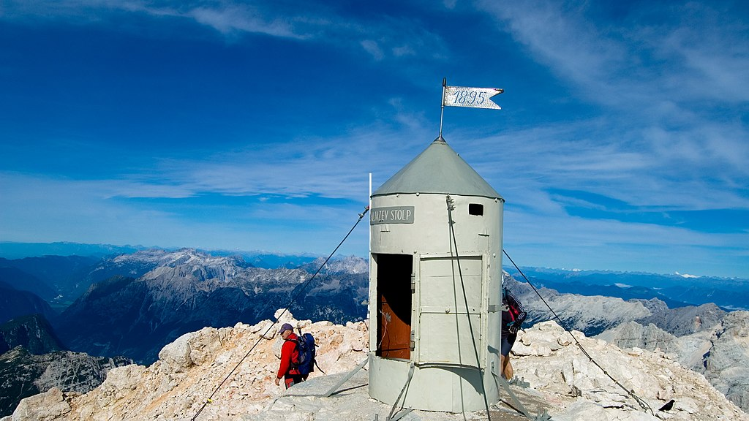
Se vidimo Gor

